Slide 1


106
WINTER SEASON
O-Si-Opsso

Slide 2
목차
WINTER SEASON
1.기획배경
2.솔루션
3.기대효과
4.TEAM
5.마무리(구현)
6.Q & A

Slide 3
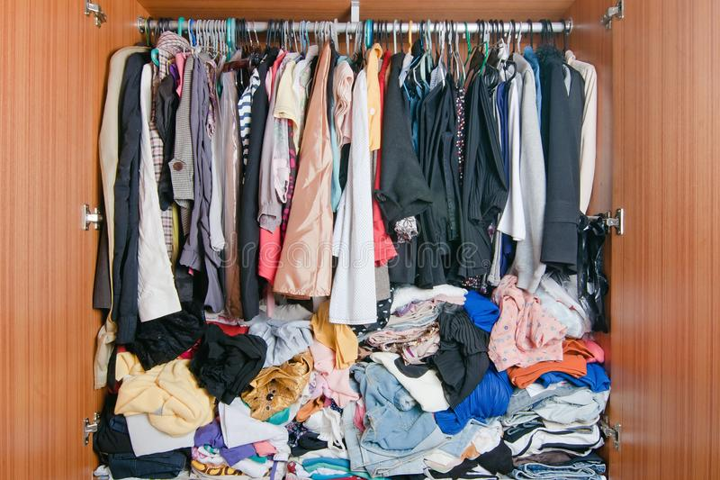

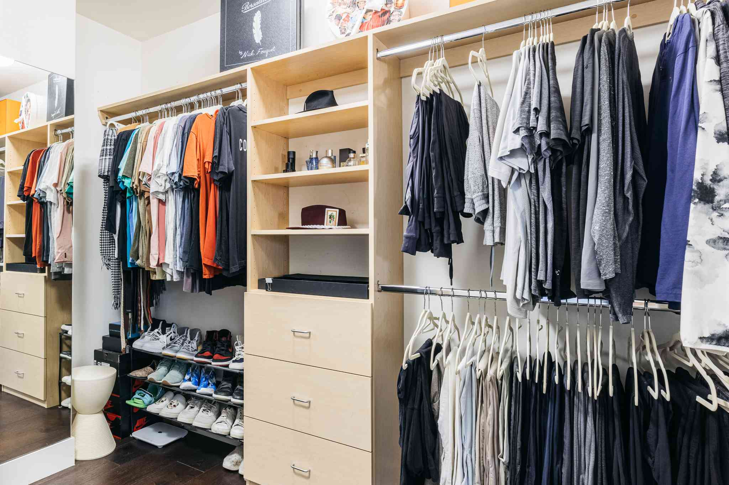
1.기획배경
JOUR
AUTOMNAL
MIRIS

Slide 4
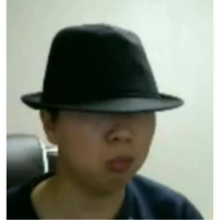
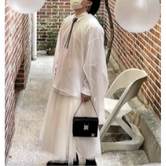
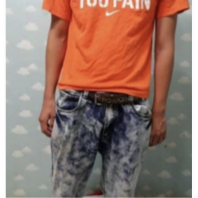
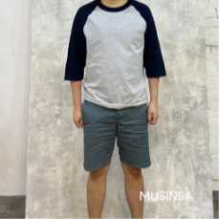



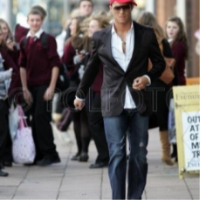
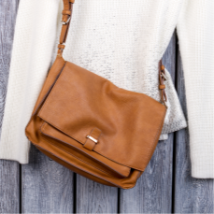
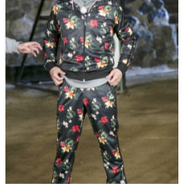
1.기획배경
JOUR
AUTOMNAL
MIRIS

Slide 5
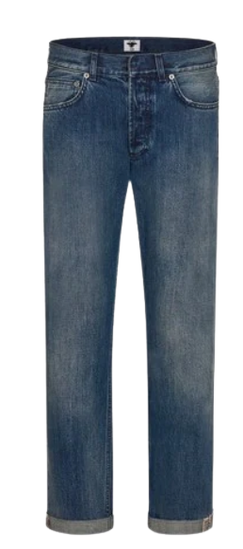
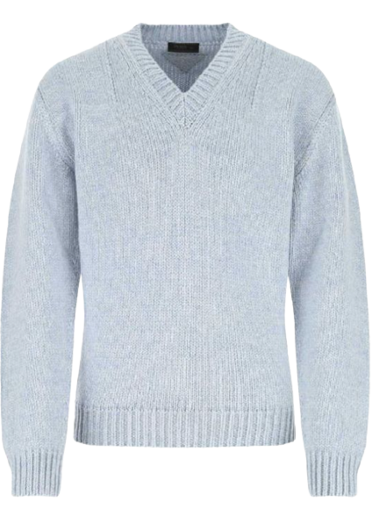
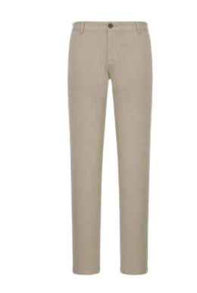
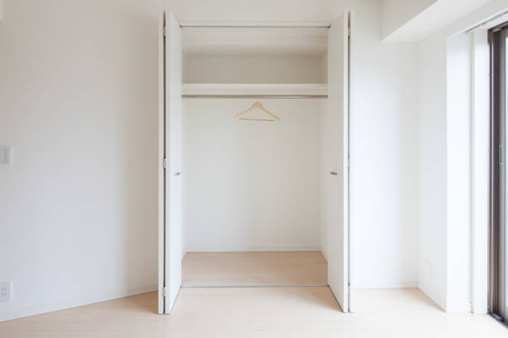
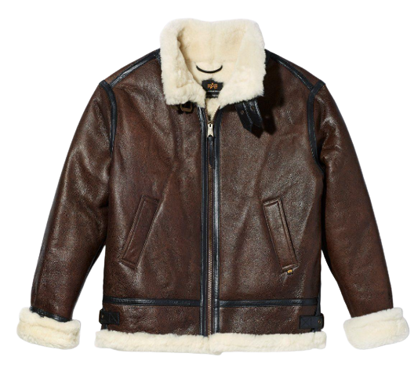
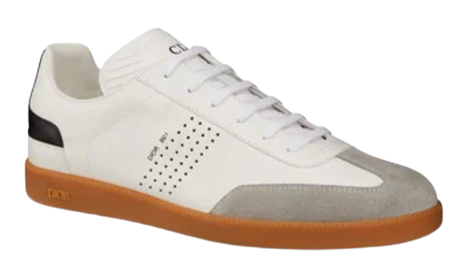
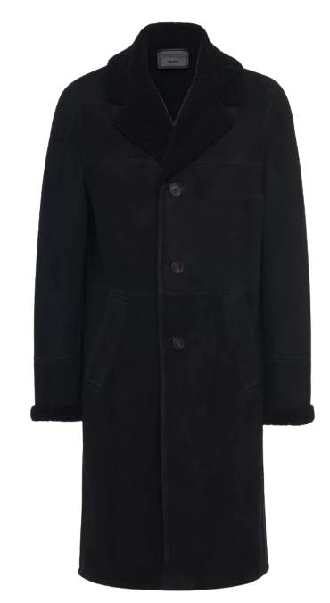
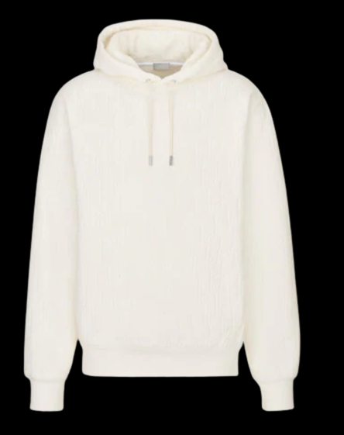
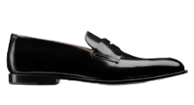
1.기획배경

Slide 6
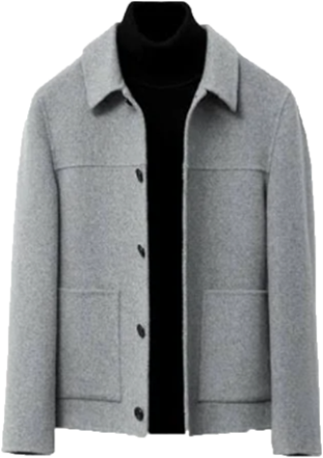
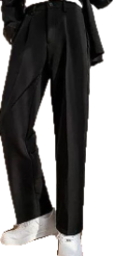
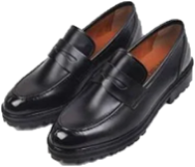
1.기획배경

Slide 7
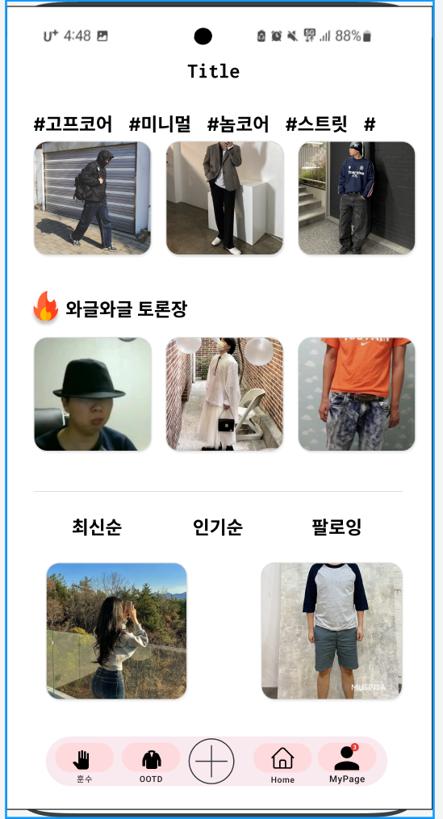
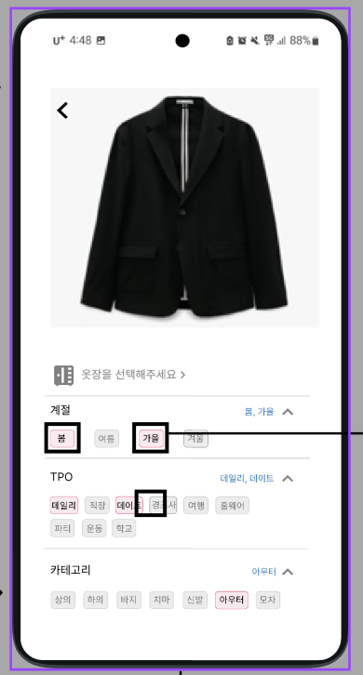
O-Si-Opsso
오시옵소
“네 옷장을 앱속으로 ”
JOUR
AUTOMNAL
MIRIS

Slide 8
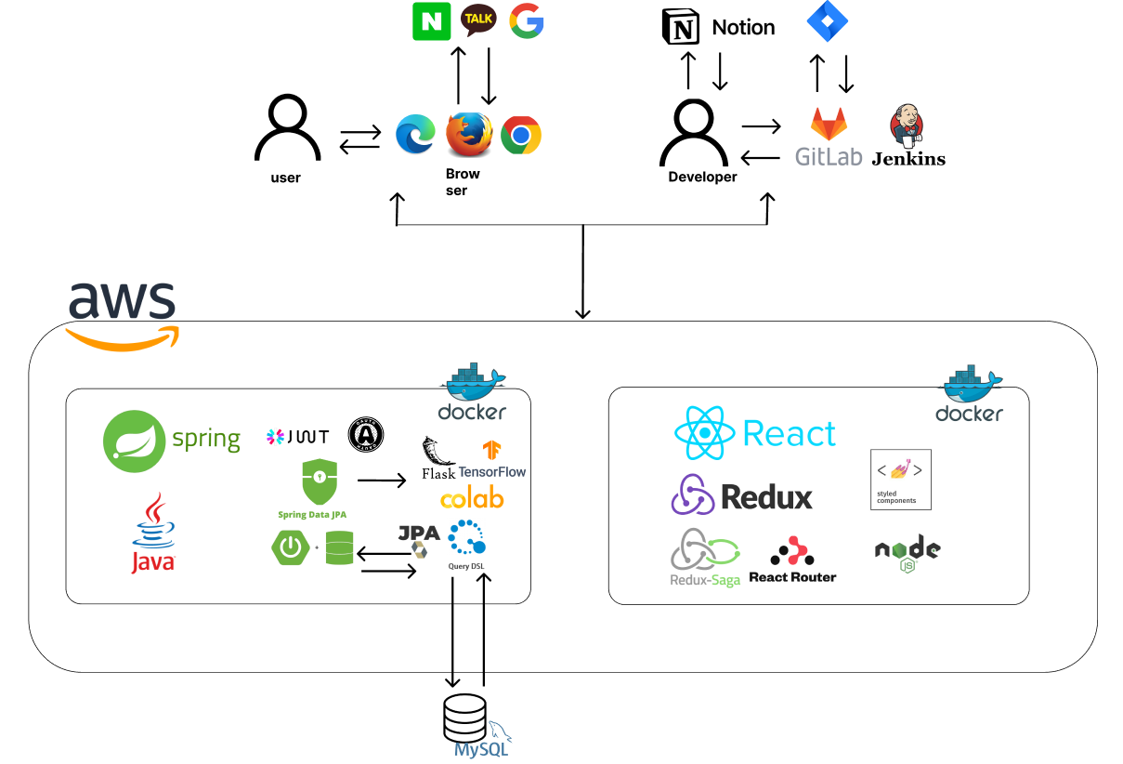
2. 솔루션
2-1. Tech 아키텍쳐

Slide 9
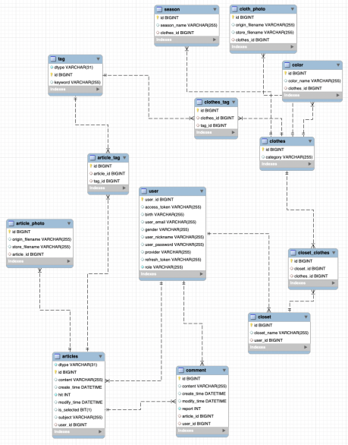
2. 솔루션
2-2. ERD 다이어그램
계절
옷사진
태그
색깔
옷태그
게시글 태그
사용자
옷
게시글 사진
옷장 등록한 옷
옷장
게시글
댓글

Slide 10
2. 솔루션
차별성
Acloset
내 옷장을 등록할 수 있다.
패션 아이템을 조합하여 코디를 보여줄 수 있다.
osiopso
Snap
자신의 옷장을 기반으로 다른 유저의 스타일링 코치를 받을 수 있는
스타일 커뮤니티 앱!!
옷 아이템을 조합하여 코디를 추천해줄 수 없다.
iToo
OOTD를 공유하지만 옷장 기능이 없다.
인스타처럼 착샷을 찍어 보여준다.

Slide 11
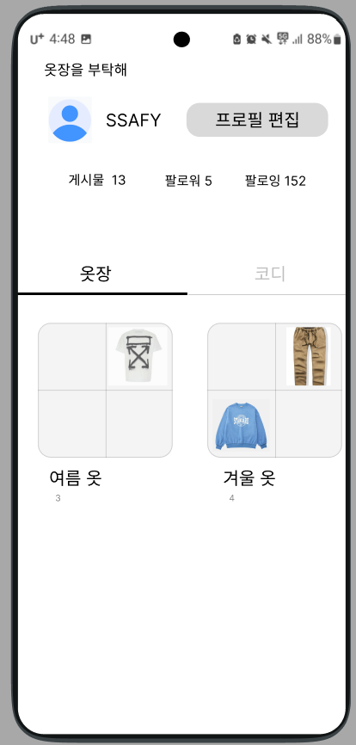
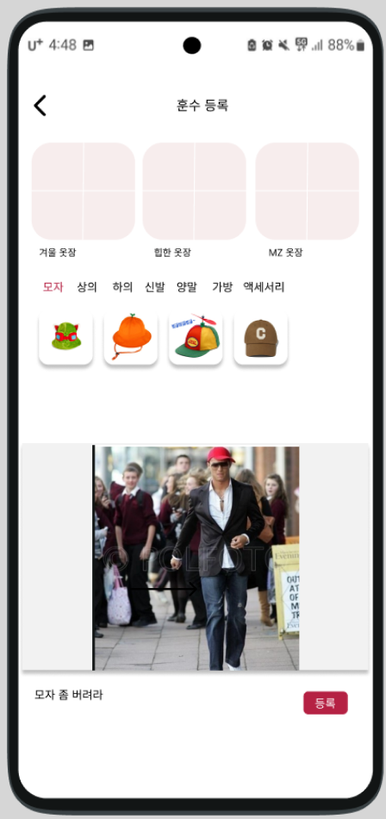
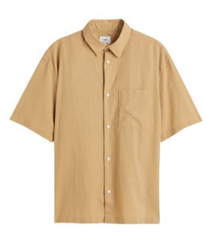
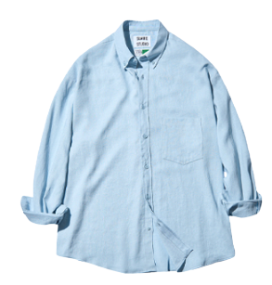
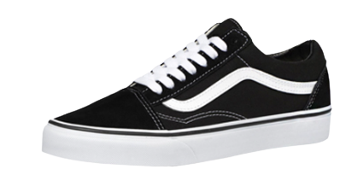
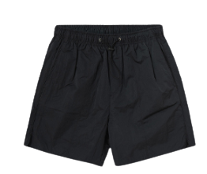
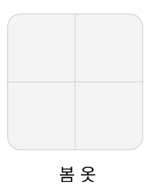

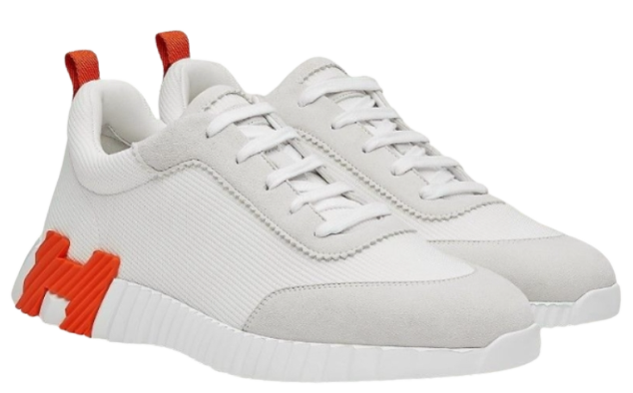
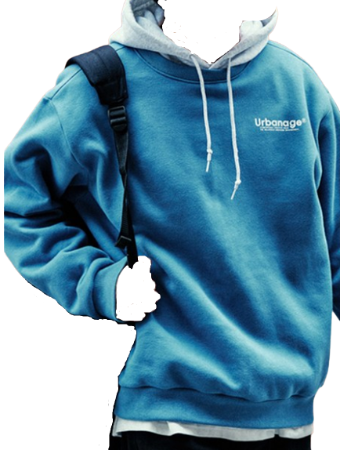
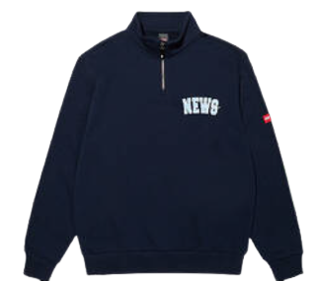
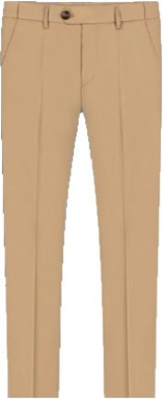
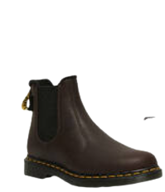
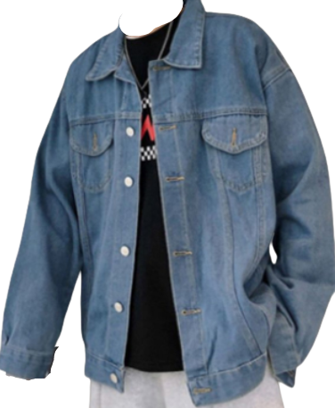
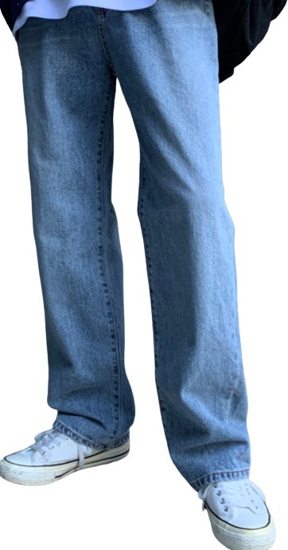
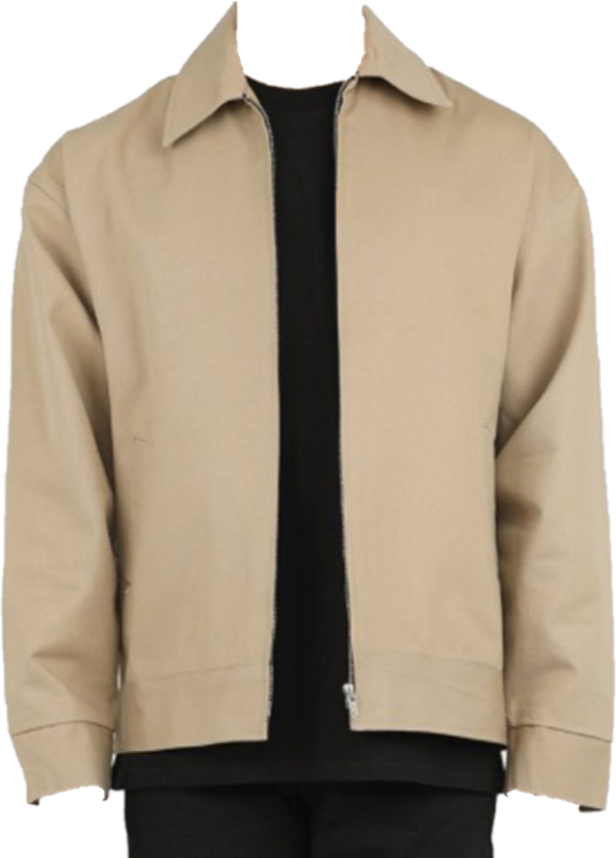
2. 솔루션
2-3. 핵심기능
옷장 기능
훈수 기능

Slide 12




2. 솔루션
훈수 or OOTD 게시판 등록
DRAG & DROP

Slide 13
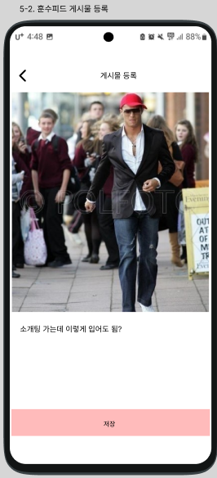
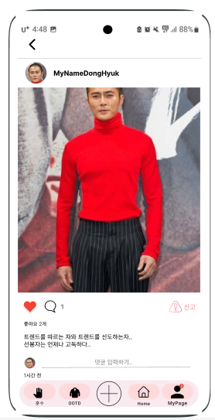
훈수 게시물 등록
OOTD게시물

Slide 14
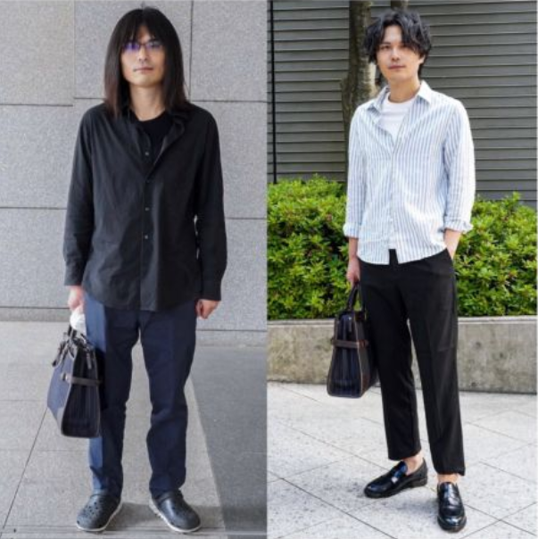
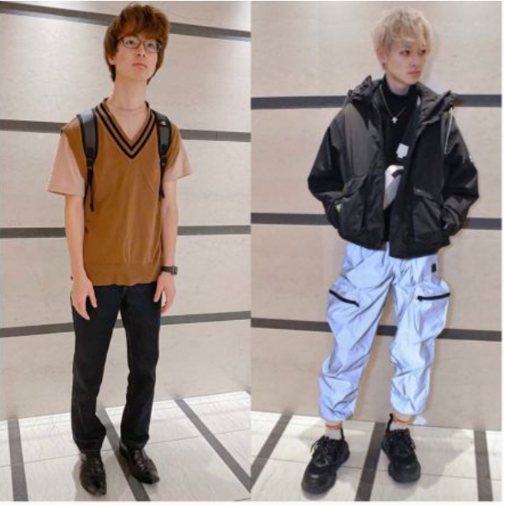
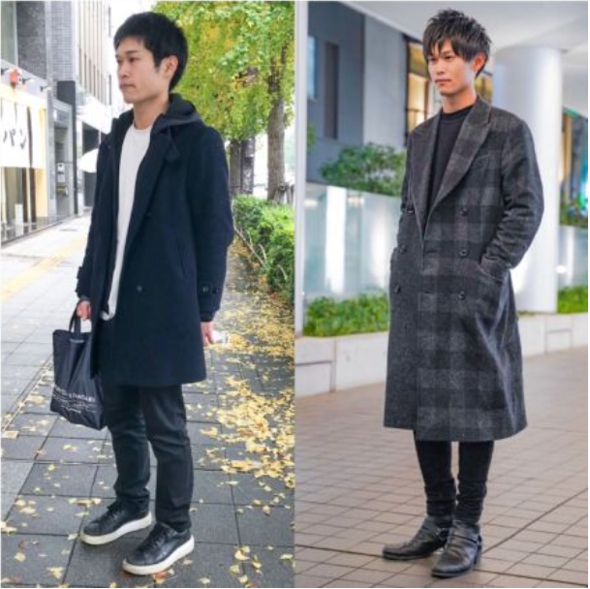
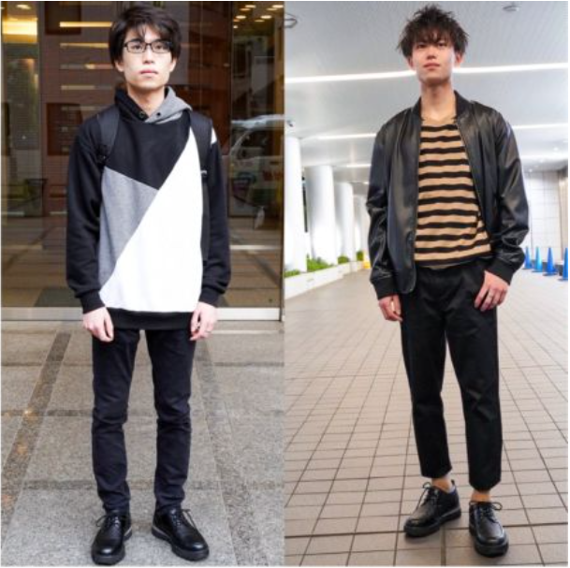
3. 기대효과
사진 출처: https://www.youtube.com/channel/UC0GZNP_j1q1jQTyylQU1cZw

Slide 15
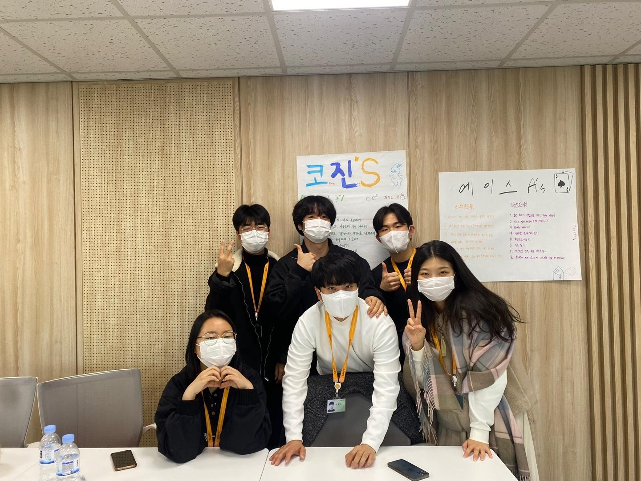
4.TEAM
정민우
Front-End
AI
담당:패션 인식 모델
김건현
Back-End
PM
담당:피드,훈수
이원석
Back-End
담당:회원관리
JOUR
AUTOMNAL
MIRIS
문희주
Back-End
담당:옷장
고영석
Front-End
담당:피드,회원관리
최유경
Front-End
담당:옷장,훈수

Slide 16
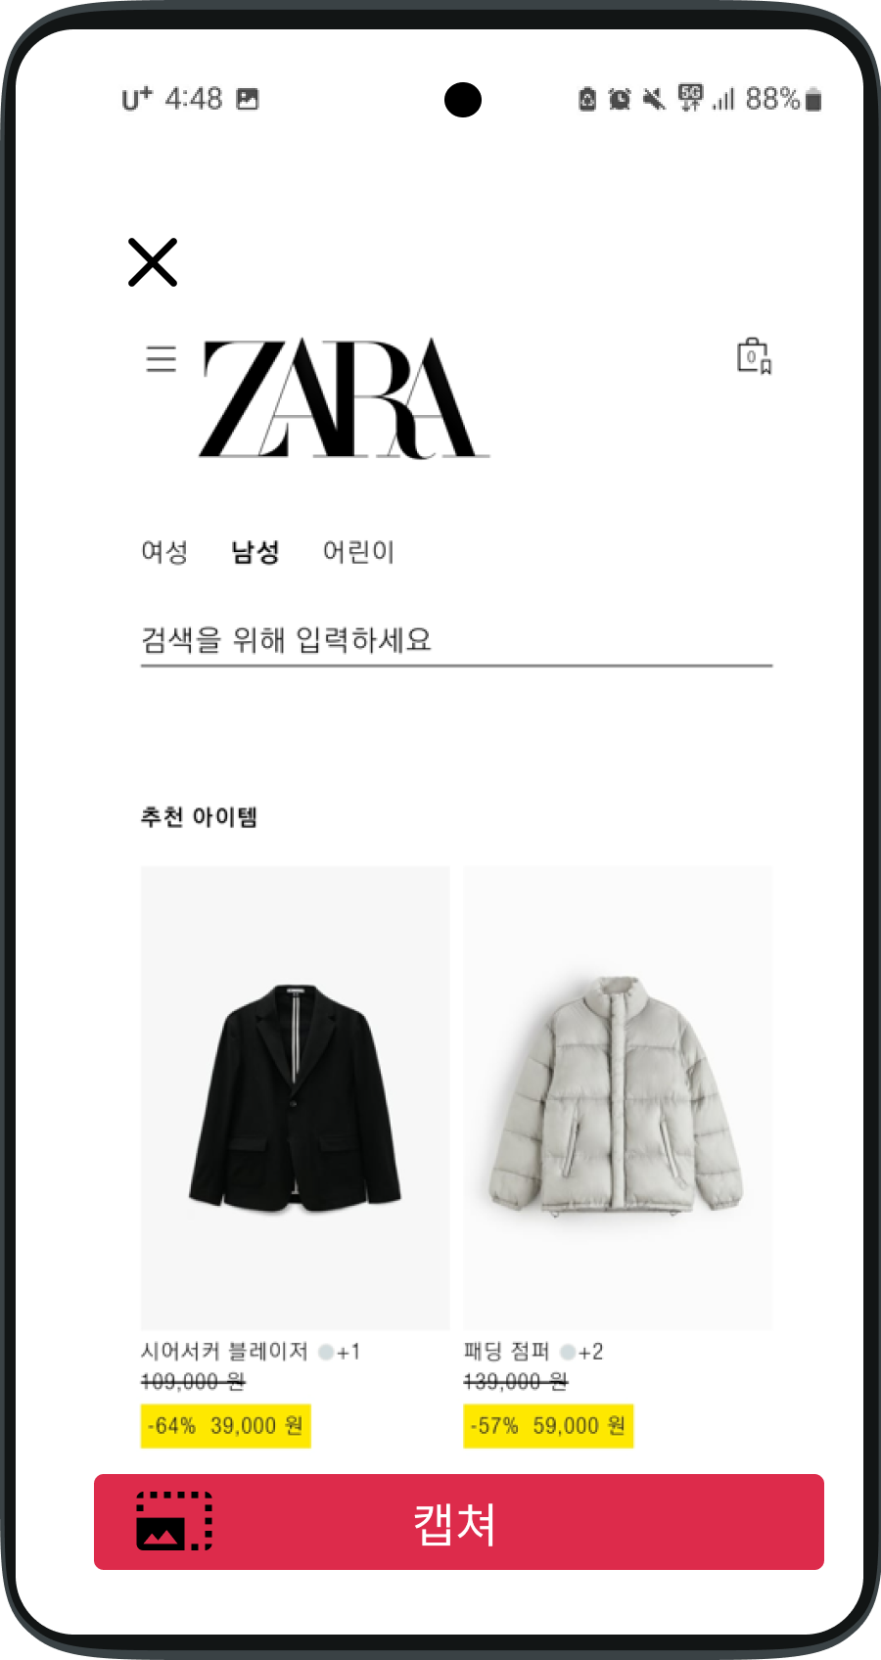
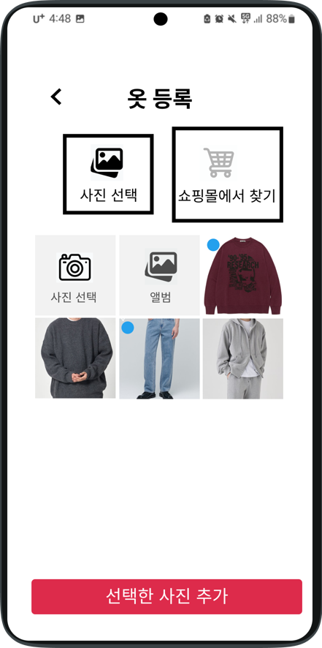
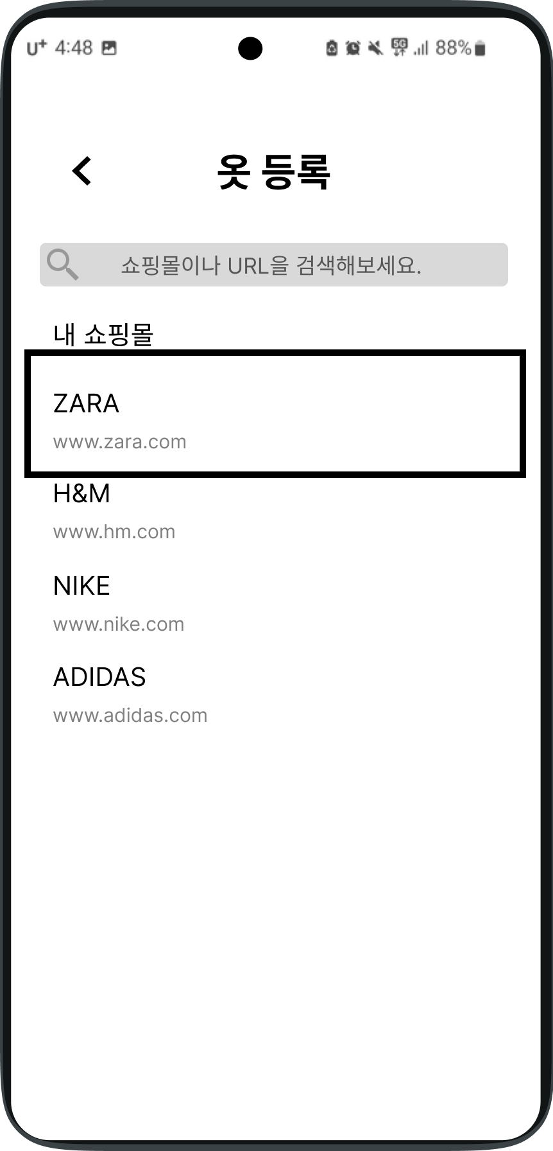
5. 시연 및 마무리
쇼핑몰에서 찾기
옷등록
Notes:
옷등록

Slide 17




5. 시연 및 마무리
옷장 등록
AI 배경 제거
옷 등록

Slide 18

5. 시연 및 마무리
내 옷장에 등록 완료

Slide 19









5. 시연 및 마무리
원하는 사진 선택
훈수 등록완료
모자 버리셈
게시글
등록 완료
게시글 접근
소개팅 가는데 이렇게 입어도 됨??
모자 좀 버려라
등록
훈수 등록
훈수 두기
게시글 등록
훈수 기능

Slide 20





5. 시연 및 마무리
OOTD선택
OOTD
게시판
태그를 선택 후 저장

Slide 21



5. 시연 및 마무리
필터링
사용하는 경우
필터링 선택
OOTD
페이지

Slide 22
Q & A

Slide 23
감사합니다.

